Slide 1
2D 게임프로그래밍 프로젝트 1차
2020182040 조환희

Slide 2
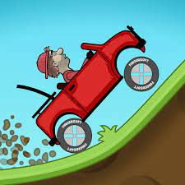
게임 컨셉
추억의 레이싱 게임
“Hill Climb Racing＂을 모작
주어진 맵을 완주하는 것이 목표
차량 연료와 내구도 관리, 수집한 코인을 통해 차량을 업그레이드

Slide 3
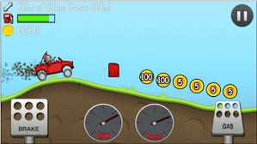
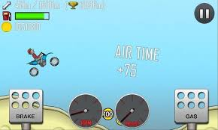
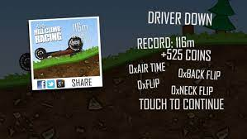
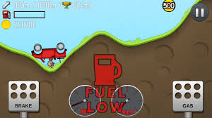
예상 게임 흐름
기본적으로 두 개의 키를 이용해 앞으로 나아가게 됩니다.
차량의 연료와 내구도 관리를 하며 차량이 뒤집히지 않게
운행합니다.
주행 중 코인을 획득할 수 있고, 공중에서 차량을 뒤집는 등 묘기에 따른 점수가 부여됩니다.
만약, 차량이 뒤집히거나 연료가 다하게 된다면 리타이어 하게 되며, 플레이 중 획득한 코인과 점수를 조합하여 상점에서 사용 가능한 재화를 얻습니다.

Slide 4
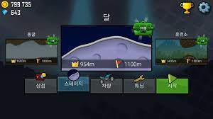
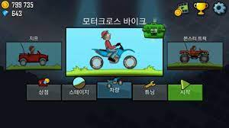
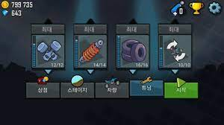
레이스 시작 전, 맵을 선택할 수 있는데, 현재 맵을 완주하게 되면 다음 맵이 해금되는 방식을 사용할 예정입니다.
또한, 각 맵별로 최고기록과 완주기준을 표시할 예정입니다.
상점에서는 새로운 차량을 구매하거나, 현재 차량을 업그레이드 할 수 있습니다.
여기에 캐릭터 구매 또한 추가할 예정입니다.

Slide 5
개발 일정
주차 | 개발 내용
1주차 | 리소스 수집
2주차 | 차량/캐릭터 움직임 구현_1
3주차 | 차량/캐릭터 움직임 구현_2
4주차 | 맵 제작
5주차 | 중간 점검/연료, 내구도 및 코인 시스템 구현
6주차 | 상점 시스템 구현
7주차 | 차량/캐릭터 추가
8주차 | 최종 점검

Slide 6
감사합니다

